Slide 1
Родительское собрание в форме семинара – практикума в средней группе
Муниципальное казенное дошкольное образовательное учреждение
«Детский сад г. Николаевска» Николаевского муниципального района Волгоградской области
Тема : « Здоровье наших детей в наших руках»

Slide 2

«Родители являются первыми педагогами.
Они обязаны заложить основы физического, нравственного и интеллектуального развития личности ребенка в младенческом возрасте»
(п. 1 ст. 18 Закона РФ «Об образовании»)

Slide 3
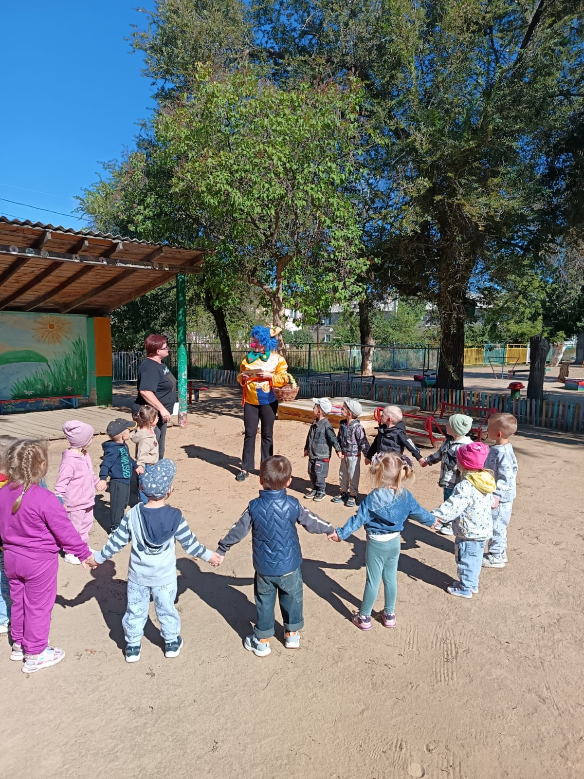
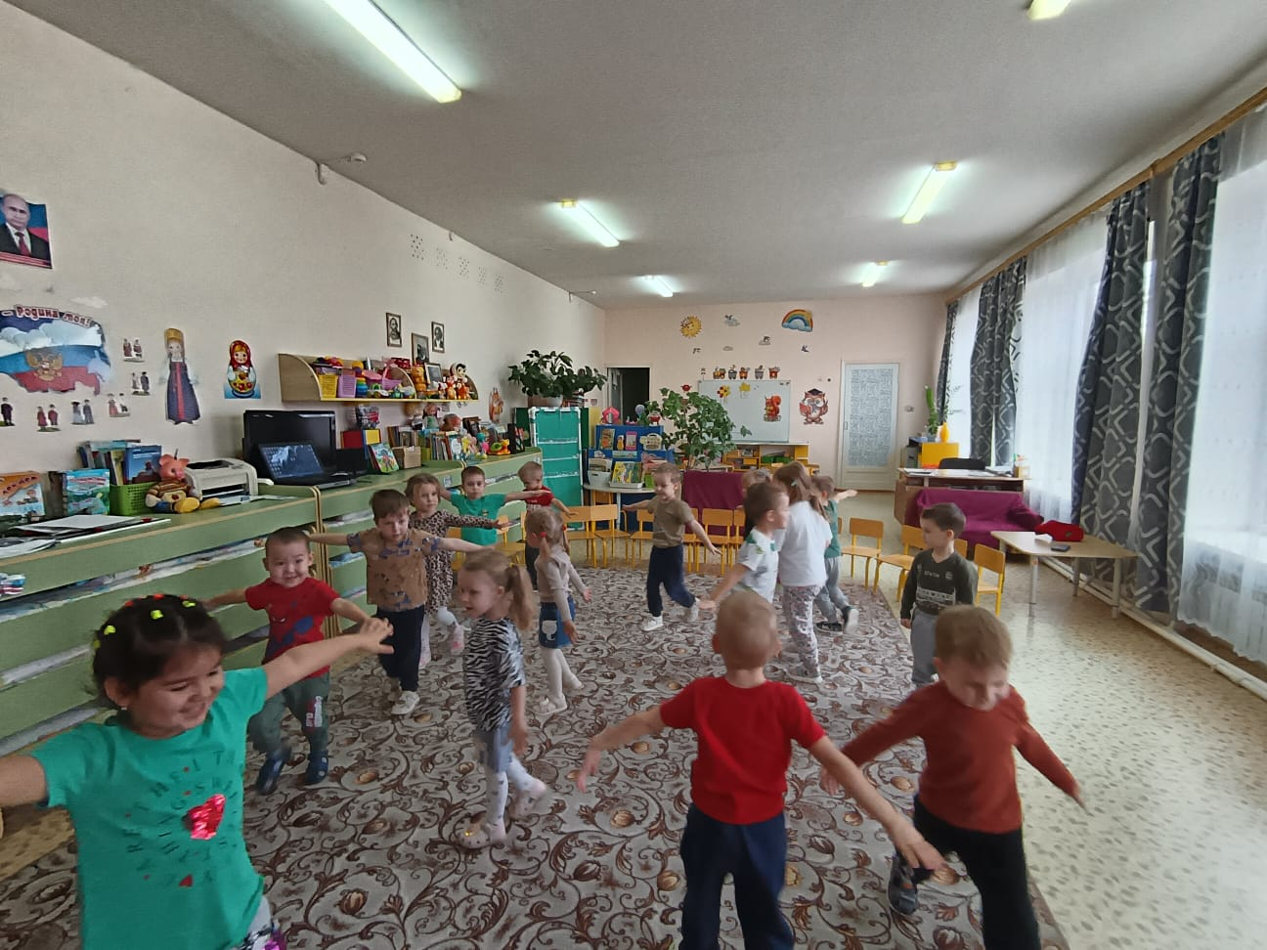
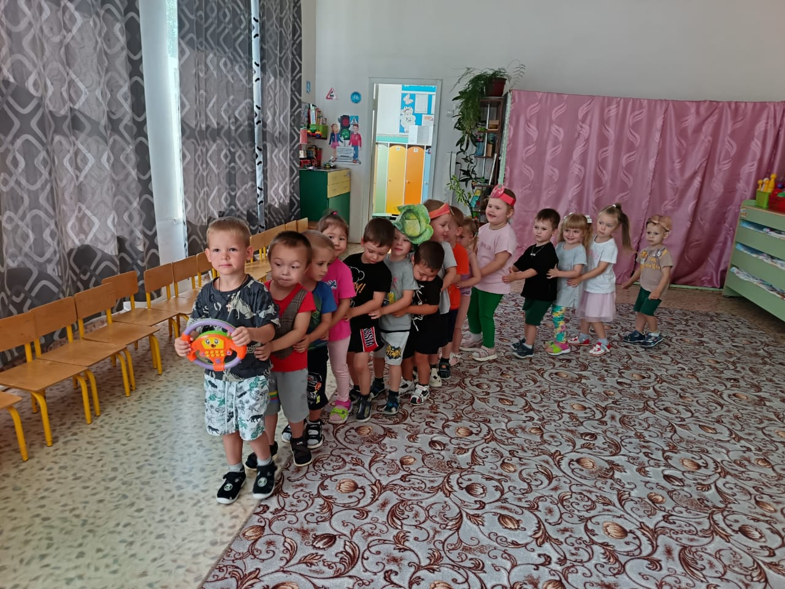
- Охрана и укрепление здоровья детей
- Формирование жизненно необходимых двигательных умений и навыков ребёнка в соответствии с его индивидуальными особенностями, развитие физических качеств;
- Создание условий для реализации потребности детей в двигательной активности;
- Воспитание потребности в здоровом образе жизни;
- Обеспечение физического и психического благополучия.
Основными задачами детского сада по физическому воспитанию дошкольников являются:

Slide 4
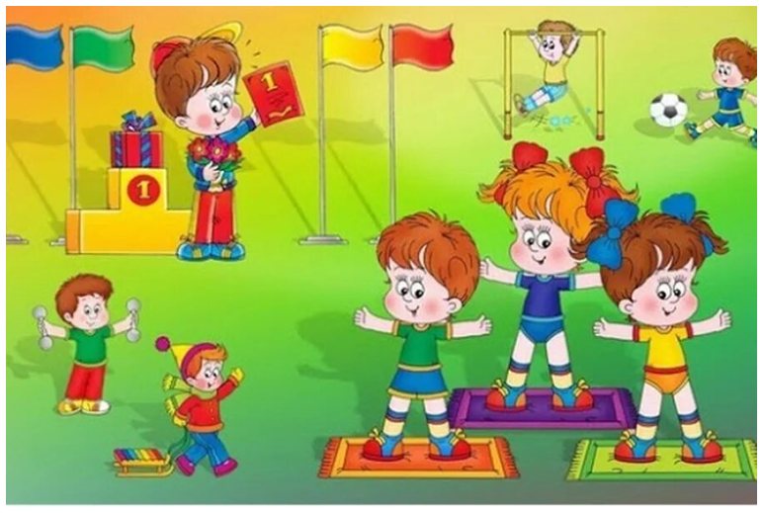
Успешное решение поставленных задач возможно лишь при условии комплексного использования всех средств физического воспитания:
- рациональный режим,
- питание,
- закаливание
(в повседневной жизни; специальные меры закаливания)
- движение
(утренняя гимнастика, развивающие упражнения, спортивные игры, физкультурные занятия).

Slide 5
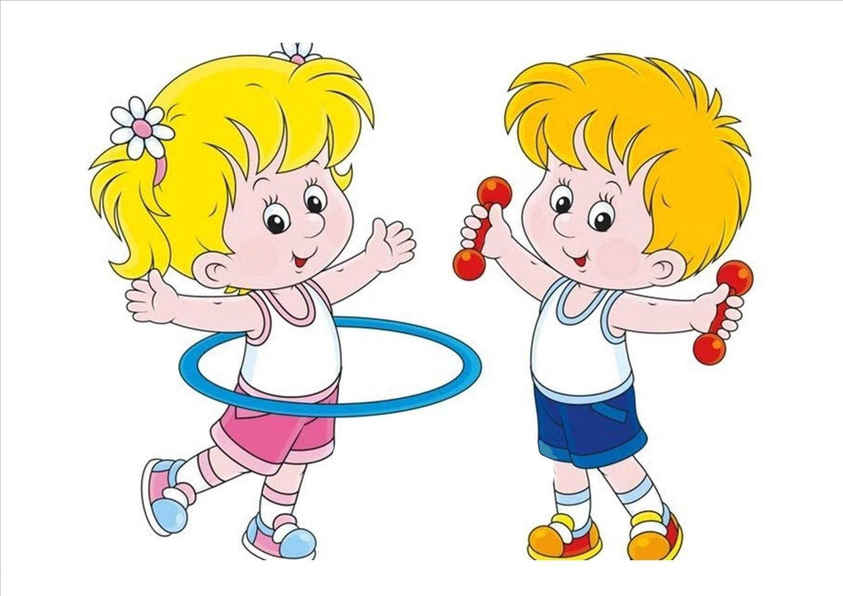
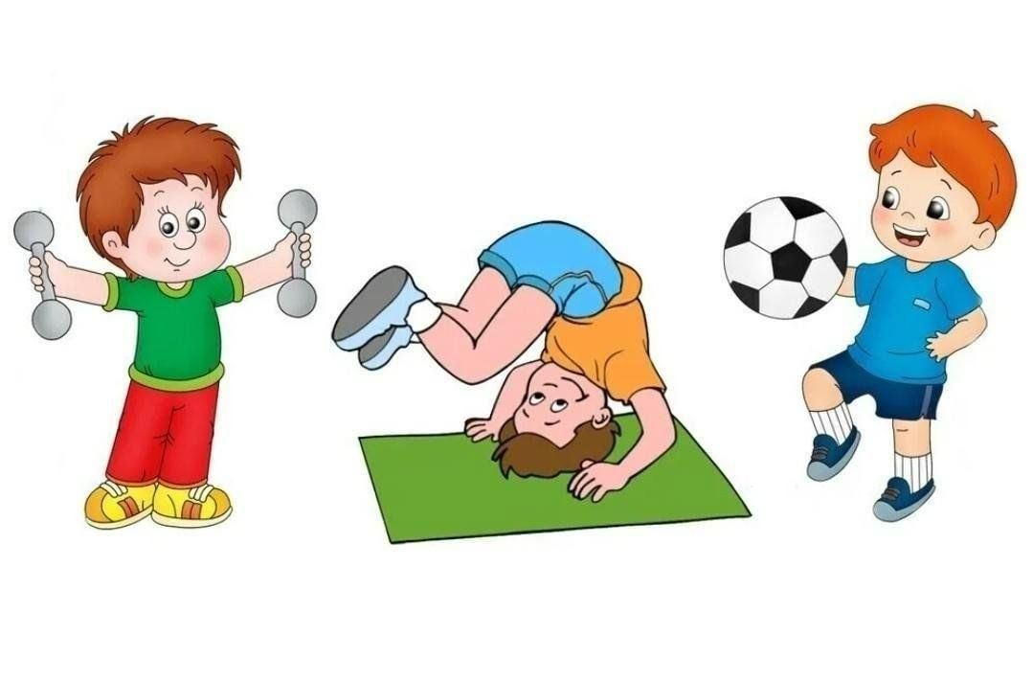
Чтобы обеспечить воспитание здорового ребёнка, работа в нашем детском саду строится по нескольким направлениям:
- Создание условий для физического развития и снижения заболеваемости детей
- Повышение педагогического мастерства и деловой квалификации воспитателей детского сада
- Комплексное решение физкультурно-оздоровительных задач в контакте с медицинскими работниками
- Воспитание здорового ребёнка совместными усилиями детского сада и семьи.

Slide 6
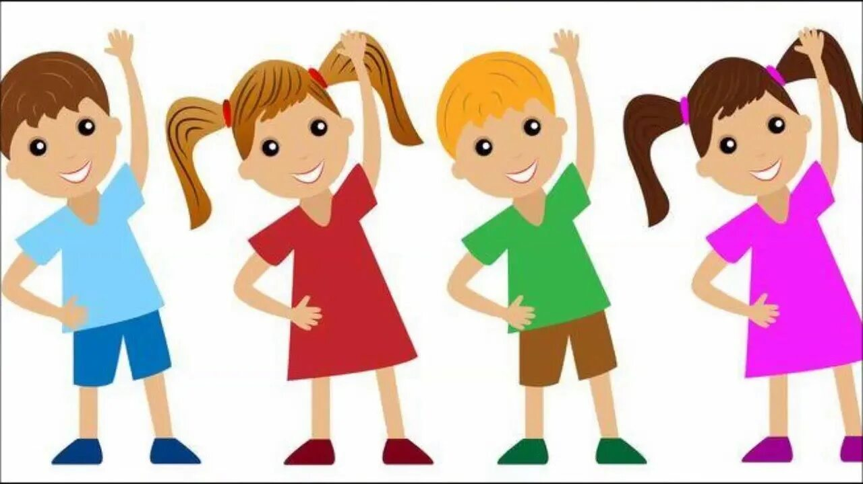
1 лепесток здоровья «Зарядка»

Slide 7

2 лепесток здоровья
«Тренируем стопу»

Slide 8
3 лепесток здоровья
«Динамические паузы»

Slide 9

4 лепесток здоровья
«Здоровое питание»

Slide 10
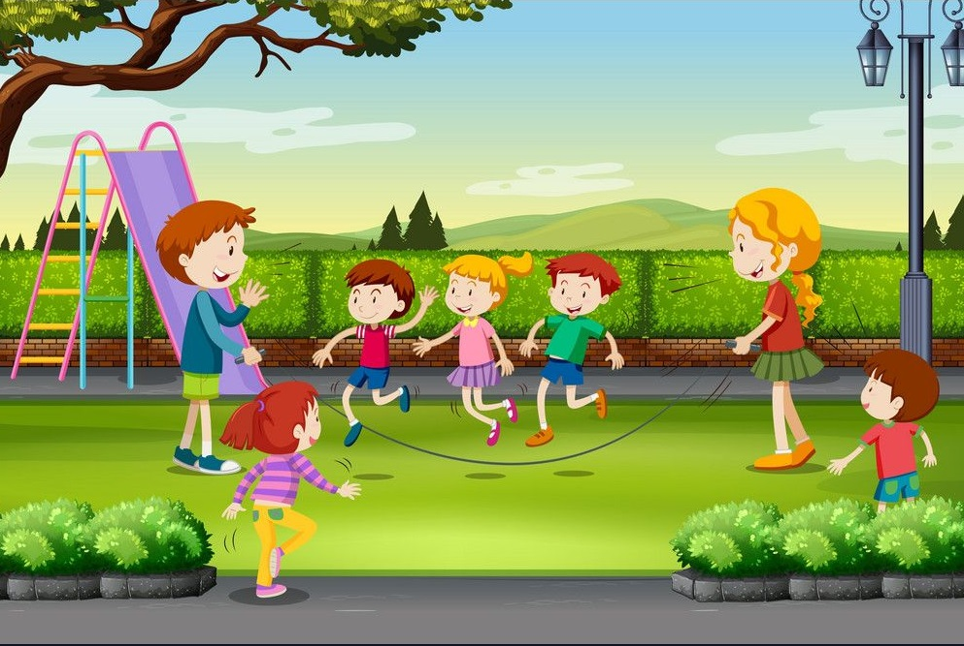
5 лепесток здоровья
« Прогулки на свежем воздухе и игры»

Slide 11
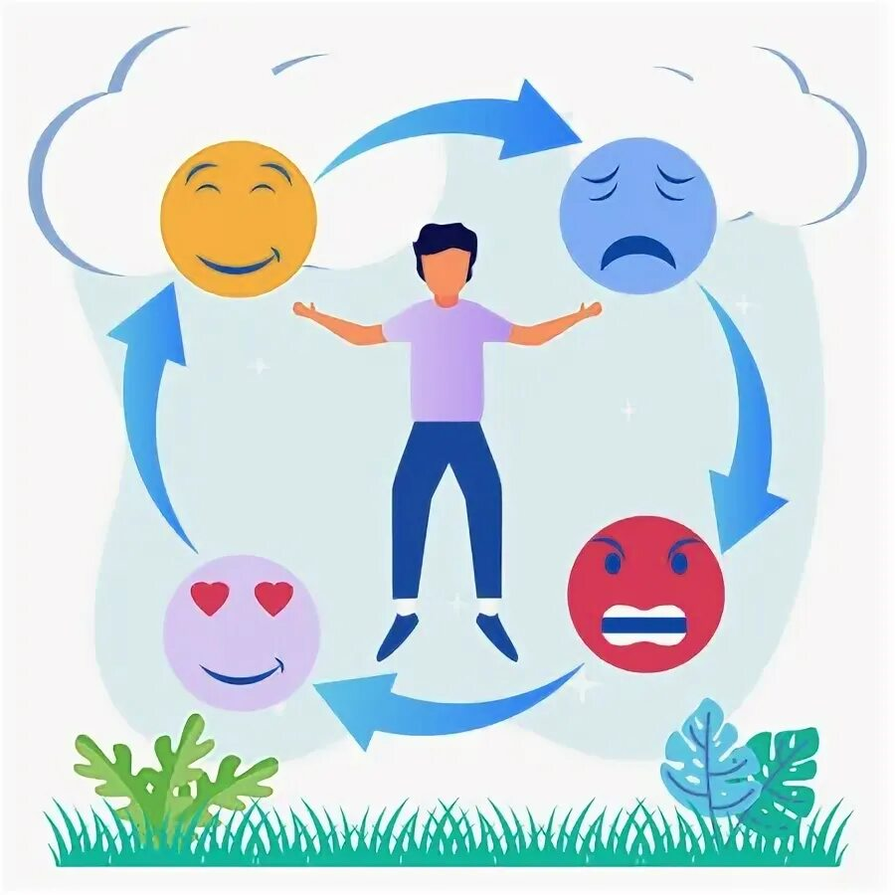
6 лепесток здоровья
«Эмоциональное здоровье»

Slide 12
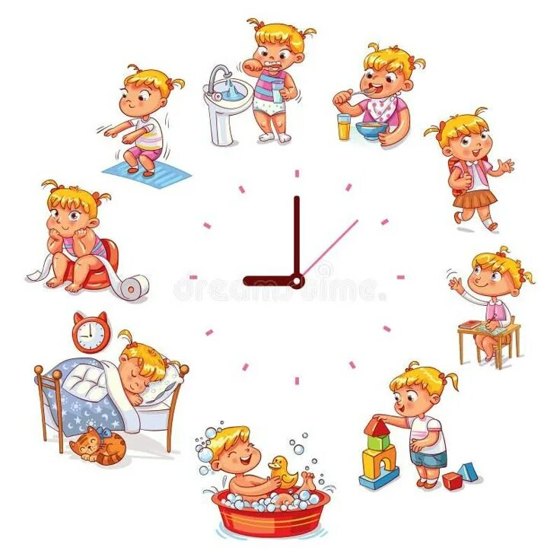
7 лепесток здоровья
«Режим дня»

Slide 13


Slide 14

Главная цель детского сада – совместно с семьей помочь ребенку вырасти крепким и здоровым, дать ребенку понять, что здоровье – главная ценность жизни человека.

